Slide 1
文本分类综述
郑亚斌
清华大学自然语言处理组
2008-11-15
部分内容copy自王斌老师ppt

Slide 2
报告内容
文本分类的定义和应用
文本分类的方法
文本分类的评估指标
文本分类的一些新方向
参考文献和资源

Slide 3
文本分类的定义和应用

Slide 4
定义
给定分类体系，将文本分到某个或者某几个类别中。
  分类体系一般人工构造
    政治、体育、军事
    中美关系、恐怖事件
  分类系统可以是层次结构，如yahoo!
  分类模式
    2类问题，属于或不属于(binary)
    多类问题，多个类别(multi-class)，可拆分成2类问题
    一个文本可以属于多类(multi-label)
  这里讲的分类主要基于内容
  很多分类体系: Reuters分类体系、中图分类

Slide 5
应用
垃圾邮件的判定(spam or not spam)
  类别 {spam, not-spam}
新闻出版按照栏目分类
  类别 {政治,体育,军事,…}
词性标注
  类别 {名词,动词,形容词,…}
词义排歧
  类别 {词义1,词义2,…}
计算机论文的领域
  类别 ACM system
    H: information systems
    H.3: information retrieval and storage

Slide 6
文本分类的方法

Slide 7
人工方法和自动方法
人工方法
  结果容易理解
    足球 and 联赛→体育类
  费时费力
  难以保证一致性和准确性(40%左右的准确率)
  专家有时候凭空想象
  知识工程的方法建立专家系统(80年代末期)
自动的方法(学习)
  结果可能不易理解
  快速
  准确率相对高(准确率可达60%或者更高)
  来源于真实文本，可信度高

Slide 8
文本分类的过程
文本表示
训练过程
训练文本
特征表示
统计
分类器
统计量
学习
新文本
特征表示
类别
分类过程

Slide 9
特征抽取
预处理
  去掉html一些tag标记
  (英文)禁用词(stop words)去除、词根还原(stemming)
  (中文)分词、词性标注、短语识别、…
  词频统计
    TF_{i,j}: 特征i在文档j中出现次数，词频(Term Frequency)
    DF_{i}:所有文档集合中出现特征i的文档数目，文档频率(Document Frequency)
  数据清洗：去掉不合适的噪声文档或文档内垃圾数据
文本表示
  向量空间模型(Vector Space Model)
降维技术
  特征选择(Feature Selection)
  特征重构(Re-parameterisation，如LSI、LDA)

Slide 10
文本表示
向量空间模型(Vector Space Model)
  M个无序标引项t_{i} (特征)，词根/词/短语/其他
  假设所有特征独立
  每个文档d_{j}可以用标引项向量来表示
    (a_{1j},a_{2j},…,a_{Mj})
  权重计算，N个训练文档
    A_{M*N}= (a_{ij})
  相似度比较
    Cosine计算
    内积计算

Slide 11
Term的粒度
Character，字：中
Word，词：中国
Phrase，短语：中国人民银行
Concept，概念
  同义词：开心 高兴 兴奋
  相关词cluster，word cluster：鸟巢/水立方/奥运
N-gram，N元组：中国 国人 人民 民银 银行
某种规律性模式：比如某个窗口中出现的固定模式
中文文本分类使用那种粒度？

Slide 12
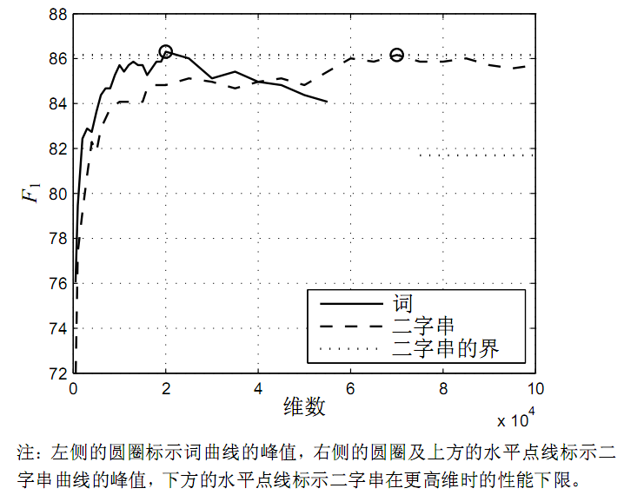
Term粒度—中文
词特征 V.S. Bigram特征
  中文分词？更困难的学术问题
  Bigram？简单粗暴
假设分词100%准确
  在低维度达到更好
  的结果
  现实中不可能的☹

Slide 13
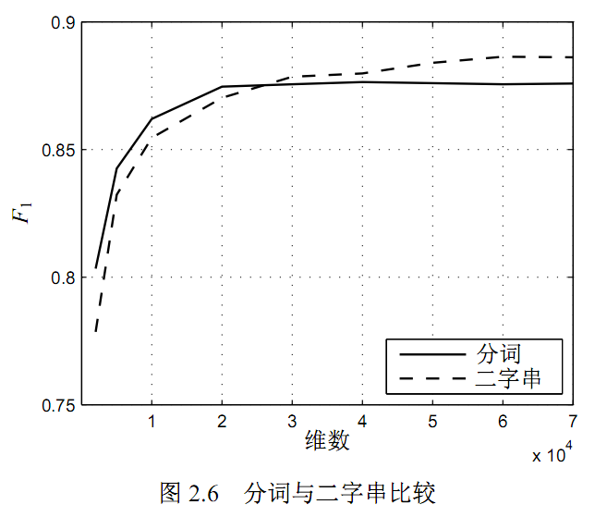
Term粒度—中文
ICTCLAS分词V.S. Bigram
  低维度：词 > Bigram
  高维度 ：Bigram > 词
  词的数目有限
  Bigram特征数目更多，
  可以提供更多的特征
So, 实用性角度：分词
研究角度：Bigram

Slide 14
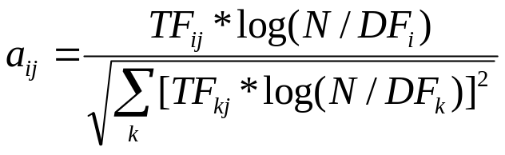
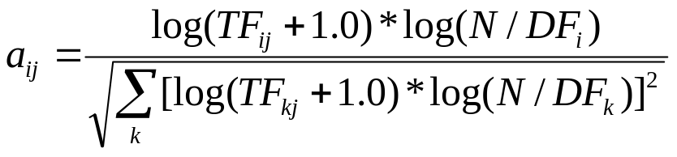
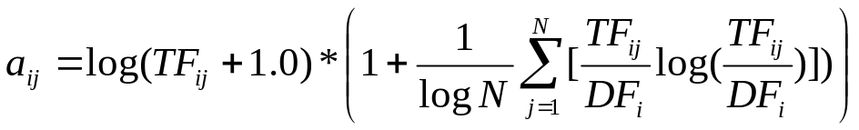
权重计算方法
布尔权重(Boolean weighting)
  a_{ij}=1(TF_{ij}>0) or (TF_{ij}=0)0
TFIDF型权重
  TF: a_{ij}=TF_{ij}
  TF*IDF: a_{ij}=TF_{ij}*log(N/DF_{i})
  TFC: 对上面进行归一化
  LTC: 降低TF的作用
基于熵概念的权重(Entropy weighting)
  称为term i的某种熵
  如果term分布极度均匀：熵等于-1
  只在一个文档中出现：熵等于0

Slide 15
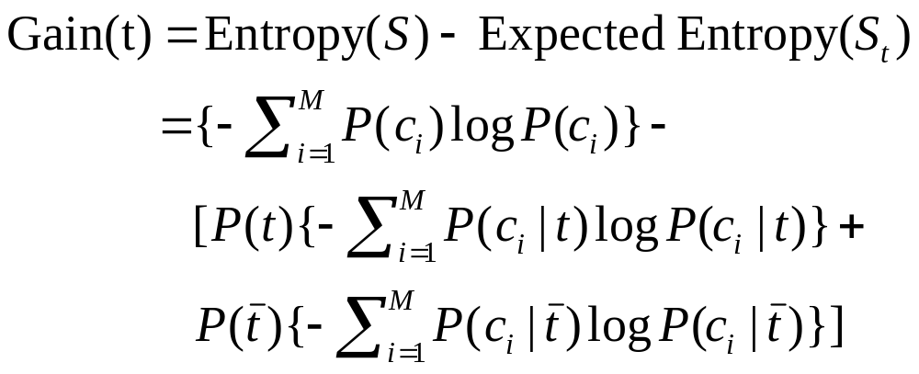
特征选择(1)
基于DF
  Term的DF小于某个阈值去掉(太少，没有代表性)
  Term的DF大于某个阈值也去掉(太多，没有区分度)
信息增益(Information Gain, IG)：该term为整个分类所能提供的信息量(不考虑任何特征的熵和考虑该特征后的熵的差值)

Slide 16
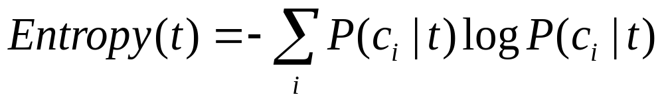
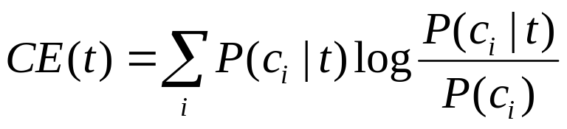
特征选择(2)
term的某种熵：该值越大，说明分布越均匀，越有可能出现在较多的类别中(区分度差)；该值越小，说明分布越倾斜，词可能出现在较少的类别中(区分度好)
相对熵(not 交叉熵)：也称为KL距离(Kullback-Leibler divergence) ，反映了文本类别的概率分布和在出现了某个特定词汇条件下的文本类别的概率分布之间的距离，该值越大，词对文本类别分布的影响也大。

Slide 17
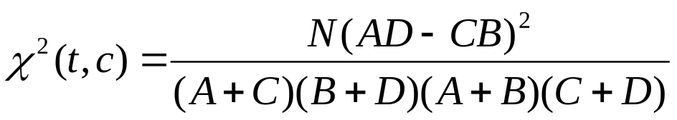
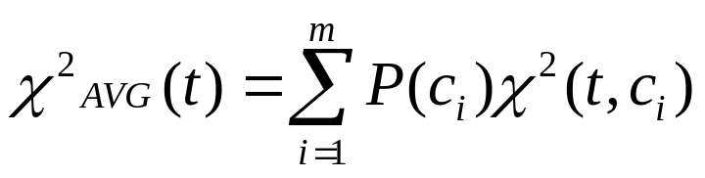
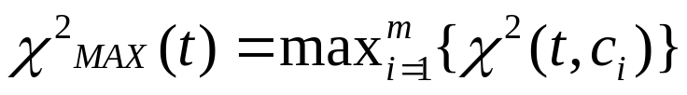
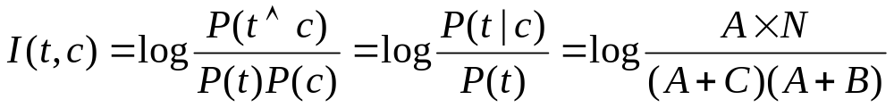
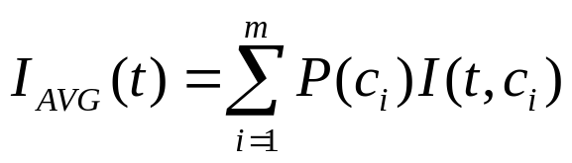

特征选择(3)
χ² 统计量：度量两者(term和类别)独立性的缺乏程度， χ² 越大，独立性越小，相关性越大(若AD<BC,则类和词独立, N=A+B+C+D)
互信息(Mutual Information)：MI越大t和c共现程度越大
c
~c
t
A
B
~t
C
D

Slide 18
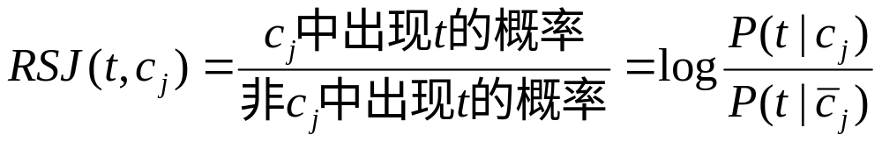
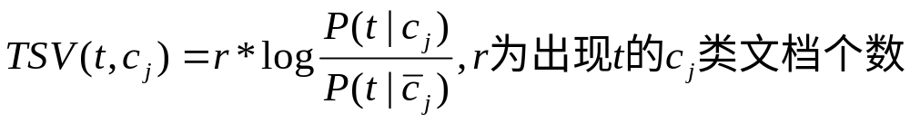
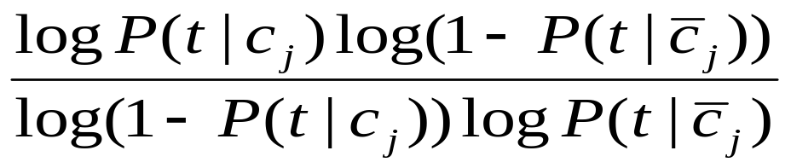
特征选择(4)
Robertson & Sparck Jones公式
其他
  Odds:
  Term Strength:

Slide 19
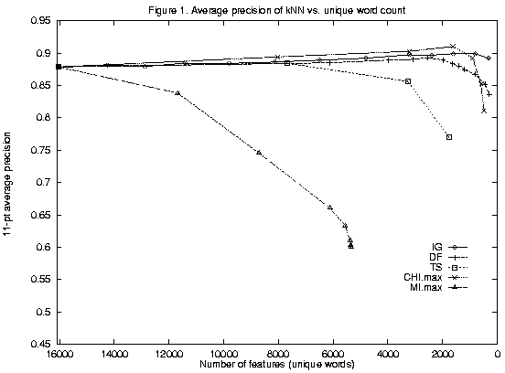
特征选择方法性能比较

Slide 20
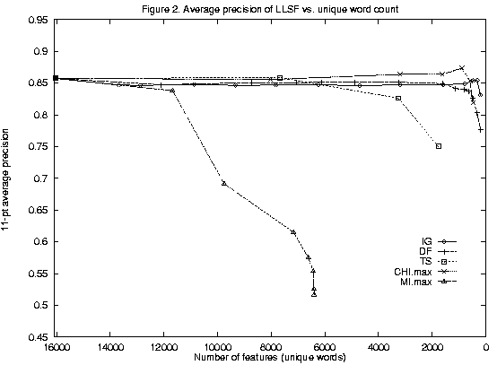
特征选择方法性能比较
  Yiming Yang and Xin Liu. 1999. “A re-examination of text categorization methods.” 22ndAnnual International SIGIR’99

Slide 21
特征重构
隐性语义索引(Latent Semantic Index)
  奇异值分解(SVD)：A=(a_{ij})=UΣV^{T}
    A_{M*N}, U_{M*R}, Σ_{R*R}(对角阵), V_{N*R}, R<=MIN(M,N)
  取Σ对角上的前k个元素，得Σ_{k}
    A_{k}= U_{k}Σ_{k}V_{k}^{T}, U_{k}由U的前k列组成，V_{k}由V的前k列组成
    文档d在LSI对应的向量d’=d^{T}U_{k}Σ⁻¹
Latent Dirichlet allocation(LDA)
  Topic Model
  Bag-Of-Words表示 -> Topic表示

Slide 22
自动文本分类方法
Rocchio方法
Naïve Bayes
kNN方法
决策树方法decision tree
Decision Rule Classifier
The Widrow-Hoff Classifier
神经网络方法Neural Networks
支持向量机SVM
基于投票的方法(voting method)

Slide 23
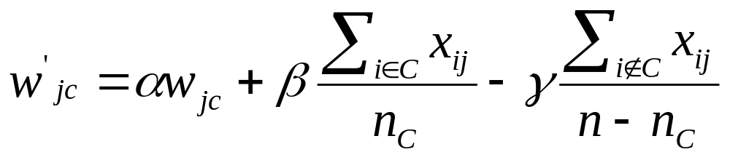
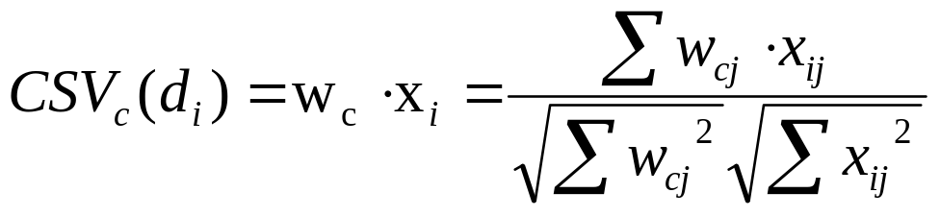
Rocchio方法
可以认为类中心向量法是它的特例
  Rocchio公式
  分类
类C中心向量的权重
训练样本中正例个数
文档向量的权重

Slide 24
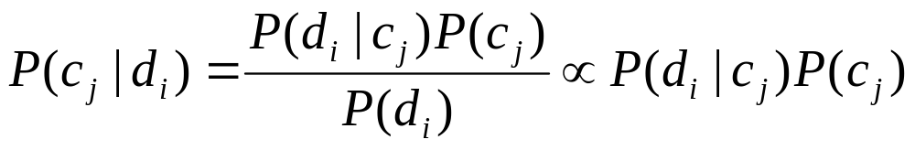
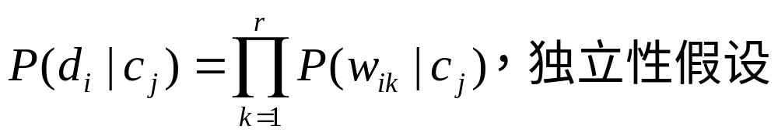
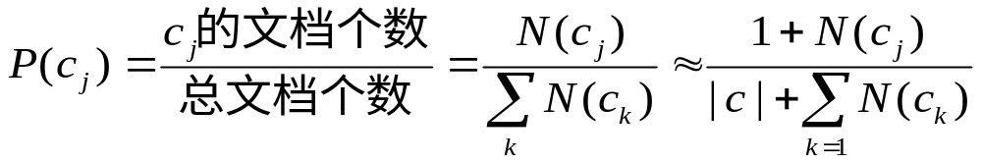
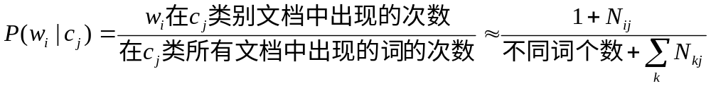
Naïve Bayes
Bayes公式
参数计算

Slide 25
kNN方法
一种Lazy Learning, Example-based Learning
新文本
k=1, A类
k=4，B类
k=10，B类
带权重计算，计算权重和最大的类。k常取3或者5。

Slide 26
决策树方法
构造决策树
  CART
  C4.5 (由ID3发展而来)
  CHAID
决策树的剪枝(pruning)

Slide 27
Decision Rule Learning
学习到如下规则
wheat & form → WHEAT
wheat & commodity → WHEAT
bushels & export → WHEAT
wheat & agriculture → WHEAT
wheat & tonnes → WHEAT
wheat & winter & ~soft → WHEAT
(粗糙集)RoughSet
逻辑表达式(AQ11算法)

Slide 28
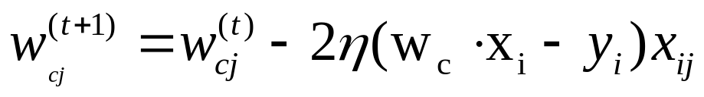
The Widrow-Hoff Classifier
Online Learning
Learning Rate
Target Value ( 0 or 1)
类c向量的第j个分量
x_{i}的第j个分量

Slide 29
Neural Network
Backpropagation
c1
.
c2
.
……
.
.
.
cn
Input Layer
Output Layer
Hidden Layer

Slide 30
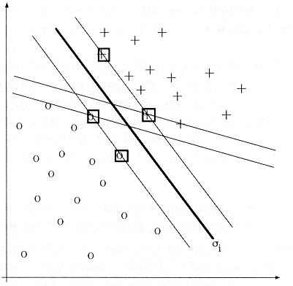
支持向量机
Support Vector Machine
Support Vector
Optimal
Separating
Hyperplane

Slide 31
基于投票的方法
Bagging方法
  训练R个分类器f_{i}，分类器之间其他相同就是参数不同。其中f_{i}是通过从训练集合中(N篇文档)随机取(取后放回)N次文档构成的训练集合训练得到的。
  对于新文档d，用这R个分类器去分类，得到的最多的那个类别作为d的最终类别
Boosting方法
  类似Bagging方法，但是训练是串行进行的，第k个分类器训练时关注对前k-1分类器中错分的文档，即不是随机取，而是加大取这些文档的概率(加大对错分样本的学习能力)
  AdaBoost

Slide 32
文本分类的评估指标

Slide 33
分类方法的评估
邻接表
每个类
  Precision=a/(a+b), Recall=a/(a+c), fallout=b/(b+d)=false alarm rate, accuracy=(a+d)/(a+b+c+d), error=(b+c)/(a+b+c+d)=1-accuracy, miss rate=1-recall
  F=(β²+1)p.r/(β²p+r)
  Break Even Point, BEP, p=r的点
  如果多类排序输出，采用interpolated 11 point average precision
所有类：
  宏平均:对每个类求值，然后平均
  微平均:将所有文档一块儿计算，求值
 | 真正对的 | 错误
标YES | a | b
标NO | c | d

Slide 34
其他分类方法
Regression based on Least Squares Fit (1991)
Nearest Neighbor Classification (1992) *
Bayesian Probabilistic Models (1992) *
Symbolic Rule Induction (1994)
Decision Tree (1994) *
Neural Networks (1995)
Rocchio approach (traditional IR, 1996) *
Support Vector Machines (1997)
Boosting or Bagging (1997)*
Hierarchical Language Modeling (1998)
First-Order-Logic Rule Induction (1999)
Maximum Entropy (1999)
Hidden Markov Models (1999)
Error-Correcting Output Coding (1999)
...

Slide 35
Demo Show

Slide 36
文本分类的一些新方向

Slide 37
传统文本分类研究方向
特征选择
权重计算
不平衡数据集分类
训练集样本很少(半监督学习)
Active-Learning：加入人工的因素
基本上文本分类作为检验新的机器学习方法的平台

Slide 38
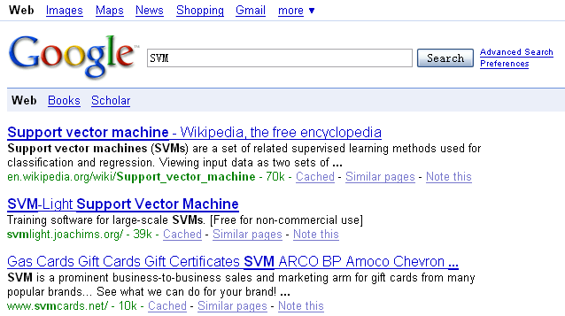
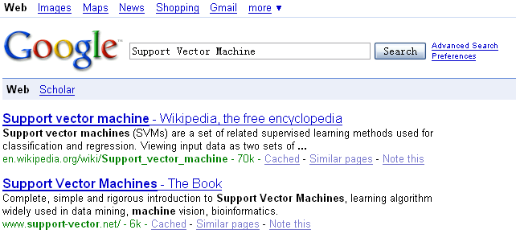
新方向
短文本分类
  最大的问题：信息缺失
  Ask Google Snippet
  代价太高，仅供研究，不实用

Slide 39
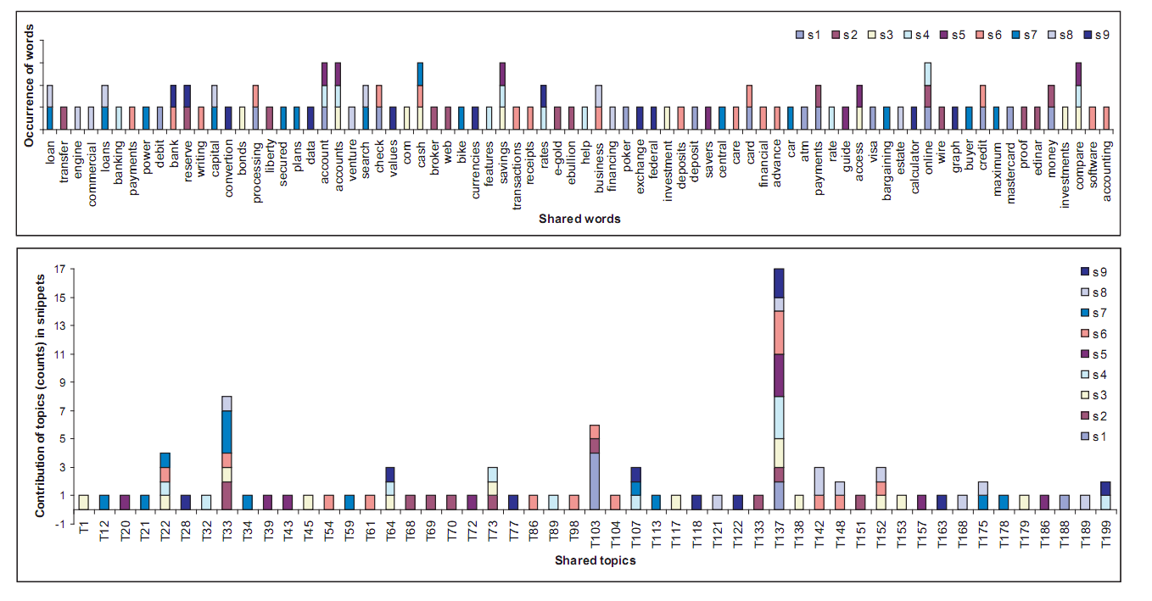
短文本分类
利用Topic Model补充缺失信息

Slide 40
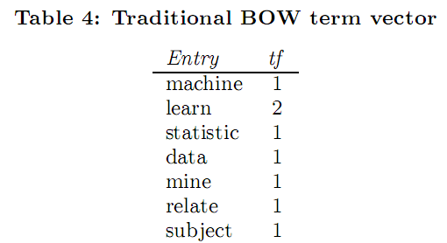
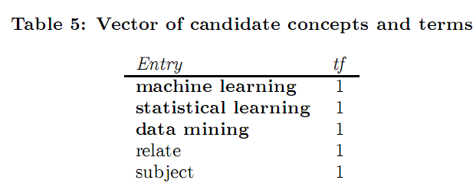
语义信息补充
现今的文本分类算法未考虑词的语义信息
英文中：短语拆开成了单词
Machine Learning, Statistical Learning, and Data Mining are related subjects
Machine Learning ≠ Machine + Learning
Concepts
Terms

Slide 41
开方测试问题
论文中的指标都是在封闭训练测试上计算
Web上的文本错综复杂，不可能有统一的分类体系
在训练集合A上的模型，自适应的转移到集合B中的文本分布？
Transfer Learning
主要问题在于成本较高

Slide 42
其他一些问题
多类别数目分类问题：
  比如类别数有成百上千的情况
  SVM？训练时一般采用One V.S. One方法
  如果一定要选，Naïve Bayes方法更鲁棒
分类速度：
  实用的角度不可能采用paper中的方法
  一般在速度和效果中寻求Tradeoff

Slide 43
参考文献

Slide 44
文献及其他资源
Papers
  K. Aas and L. Eikvil. Text categorisation: A survey. Technical report, Norwegian Computing Center, June 1999 http://citeseer.nj.nec.com/aas99text.html
  Xiaomeng Su， “Text categorization”，Lesson Presentation
  Yiming Yang and Xin Liu. 1999. "A re-examination of text categorization methods." 22ndAnnual International SIGIR
  A Survey on Text Categorization, NLP Lab, Korean U.
  庞剑峰，基于向量空间模型的自反馈的文本分类系统的研究与实现，中科院计算所硕士论文，2001
  黄萱菁等，独立于语种的文本分类方法，中文信息学报，2000年第6期
Software:
  Rainbow http://www-2.cs.cmu.edu/~mccallum/bow/
  BoosTexter http://www.research.att.com/~schapire/BoosTexter/
  TiMBL http://ilk.kub.nl/software.html#timbl
  C4.5 http://www.cs.uregina.ca/~dbd/cs831/notes/ml/dtrees/c4.5/tutorial.html
Corpus
  http://www.cs.cmu.edu/~textlearning
Google

Slide 45
文献及其他资源
F. Sebastiani, Machine Learning in Automated Text Categorization, ACM Computing Surveys, 34(1): pp. 1-47, 2002.
Li J Y, Sun MS, Zhang X. A comparison and semi-quantitative analysis of words and character-bigrams as features in Chinese text categorization. COLING-ACL’ 06
Pu Wang, Carlotta Domeniconi. Building Semantic Kernels for Text Classification using Wikipedia. KDD 08’
Xuan-Hieu Phan,Le-Minh Nguyen, Susumu Horiguchi. Learning to Classify Short and Sparse Text & Web with Hidden Topics from Large-scale Data Collections. WWW’ 08
W.Y. Dai, G.R. Xue, Q. Yang and Y. Yu, Transferring Naive Bayes Classifiers for Text Classification, AAAI 07’
C.Do, A. Ng, Transfer Learning for text classification. NIPS’ 05
F. Mourão, L. Rocha, et al., Understanding Temporal Aspects in Document Classification, WSDM 07’

Slide 46
谢谢！

